Slide 1




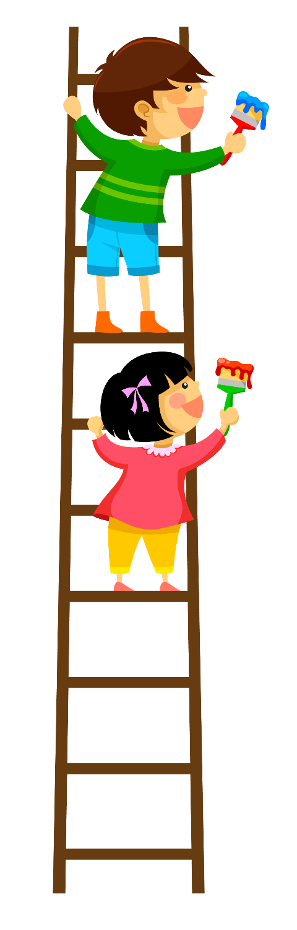





Chào
cả
lớp
nhé

Slide 2
KHỞI ĐỘNG

Slide 3

1. Thế nào là hai đường thẳng vuông góc với nhau ?
2
1
3
4
Hai đường thẳng vuông góc với nhau là hai đường thẳng cắt nhau tại một điểm và tạo thành 4 góc vuông.

Slide 4
2.a) Hãy nêu tên từng cặp cạnh vuông góc với nhau.
b) Hãy nêu tên từng cặp cạnh cắt nhau mà không vuông góc với nhau.
A
B
D
C
Các cặp cạnh vuông góc với nhau là:
BA và AD, AD và DC.
b) Các cặp cạnh cắt nhau mà không vuông góc với nhau là: AB và BC; BC và CD.

Slide 5
Toán
Hai đường thẳng song song

Slide 6


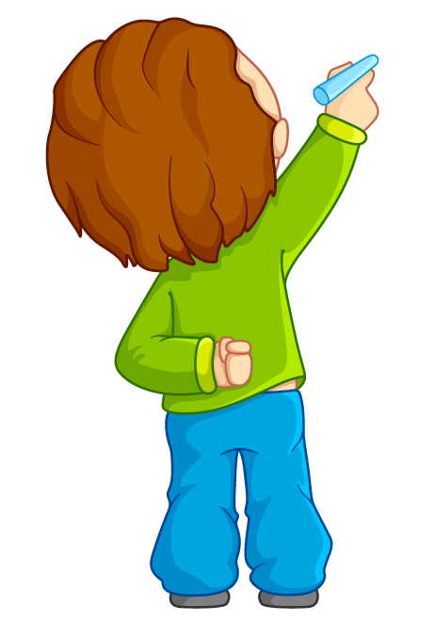
Mục tiêu
1
Nhận biết được hai đường thẳng song song
2
Biết được hai đường thẳng song song không bao giờ cắt nhau
3
Biết được hai đường thẳng song song không bao giờ cắt nhau, nêu tên được các cặp cạnh song song với nhau.

Slide 7


A
B
D
C
Hai đường thẳng AB và CD là hai đường thẳng song song với nhau.

Slide 8

Khi kéo dài hai đường thẳng song song thì chúng có cắt nhau không?

Slide 9

A
B
D
C
Hai đường thẳng song song là hai đường thẳng không bao giờ cắt nhau.

Slide 10
Đây có phải hai đường thẳng song song không? Vì sao?
A
B
C
D
Hai đường thẳng AB và CD không song song với nhau vì kéo dài hai đường thẳng này ta thấy chúng cắt nhau.

Slide 11
Đây có phải hai đường thẳng song song không? Vì sao?
M
N
P
Q
Hai đường thẳng AB và CD song song với nhau. Vì kéo dài hai đường thẳng này ta thấy chúng không cắt nhau.

Slide 12
LUYỆN TẬP

Slide 13
1. a) Cho hình chữ nhật ABCD, AB và CD là một cặp cạnh song song với nhau. Hãy nêu tên từng cặp cạnh song song với nhau trong hình chữ nhật đó.
A
B
D
C
AB song song với CD.
AD song song với BC.
13

Slide 14
b) Nêu tên từng cặp cạnh song song với nhau có trong hình vuông MNPQ.
M
N
Q
P
Hình vuông MNPQ có:
MN song song với cạnh QP.
MQ song song với cạnh NP.
14

Slide 15
2. Trong hình bên, cho biết các hình tứ giác ABEG, ACDG, BCDE đều là hình chữ nhật. Cạnh BE song song với những cạnh nào?
A
B
C
G
E
D
Cạnh BE song song với
cạnh AG
và CD

Slide 16

3. Trong mỗi hình dưới đây:
a) Nêu tên cặp cạnh song song với nhau.
E
M
N
D
G
P
I
H
Q

Slide 17
M
N
P
Q
a) Cạnh MN song song với cạnh PQ

Slide 18
E
D
G
I
H
a) Cạnh DI song song với cạnh GH

Slide 19
3. Trong mỗi hình dưới đây:
b) Nêu tên cặp cạnh vuông góc với nhau.
E
M
N
D
G
P
I
H
Q

Slide 20
M
N
P
Q
b) Cạnh MN vuông góc với cạnh MQ
Cạnh MQ vuông góc với cạnh QP

Slide 21
E
D
G
I
H
b) Cạnh DE vuông góc với cạnh EG
Cạnh DI vuông góc với cạnh IH

Slide 22






TRÒ CHƠI
Nhạc nền

Slide 23


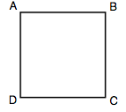







Cạnh AB song song với cạnh nào?
AD
BC
AB
DC
Khi đến mỗi Slide, thầy cô
nhấp chuột trái 1 lần hoặc
phím mũi tên qua phải thì câu hỏi và đáp án sẽ tự xuất hiện.
Sau khi HS đưa ra đáp án qua Camera, thầy cô nhấp vào đáp án đúng để xác nhận đáp án.
Để chuyển sang câu hỏi tiếp theo, thầy cô nhấp phím mũi tên qua phải 2 lần hoặc
nhấp chuột trái 2 lần.

Slide 24
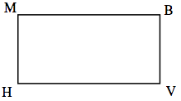
Cho hình chữ nhật MBVH Phát biểu nào dưới đây là đúng?
Đoạn thằng MB song song với đoạn thẳng BV
Đoạn thẳng MB song song với đoạn thẳng HV
Khi đến mỗi Slide, thầy cô
nhấp chuột trái 1 lần hoặc
phím mũi tên qua phải thì câu hỏi và đáp án sẽ tự xuất hiện.
Sau khi HS đưa ra đáp án qua Camera, thầy cô nhấp vào đáp án đúng để xác nhận đáp án.
Để chuyển sang câu hỏi tiếp theo, thầy cô nhấp phím mũi tên qua phải 2 lần hoặc
nhấp chuột trái 2 lần.

Slide 25
Theo em hai đường thẳng song song là hai đường thẳng như thế nào?
Không bao giờ cắt nhau
Cắt nhau
Khi đến mỗi Slide, thầy cô
nhấp chuột trái 1 lần hoặc
phím mũi tên qua phải thì câu hỏi và đáp án sẽ tự xuất hiện.
Sau khi HS đưa ra đáp án qua Camera, thầy cô nhấp vào đáp án đúng để xác nhận đáp án.
Để chuyển sang câu hỏi tiếp theo, thầy cô nhấp phím mũi tên qua phải 2 lần hoặc
nhấp chuột trái 2 lần.

Slide 26

CẢM ƠN CÁC BẠN
ĐÃ GIẢI CỨU CHÚNG TỚ!

Slide 27
Thank
you

